Slide 1
Components

Slide 2
Conceitos
Em React Native, componentes são blocos reutilizáveis de código que definem como uma parte da interface deve se comportar ou ser exibida.
São como “peças de LEGO” da sua aplicação.

Slide 3
Tipos de componentes
Componentes de função (Function Components) – simples, usando function ou const.
Componentes nativos (ex: View, Text, Button) – já prontos do React Native.
Componentes personalizados – criados por você ou por outras bibliotecas.

Slide 4
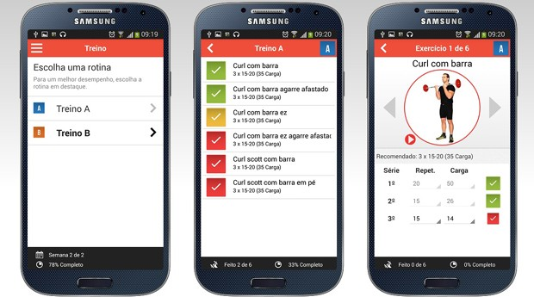
Exemplo:

Slide 5
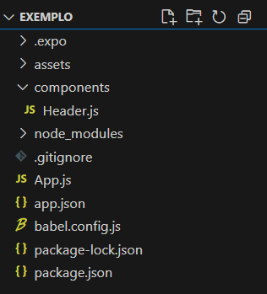
Exemplo de criação e utilização de um Component
Estrutura do projeto:

Slide 6
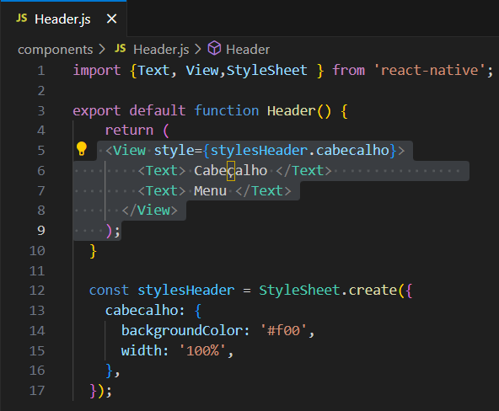
Código do arquivo Header.js

Slide 7
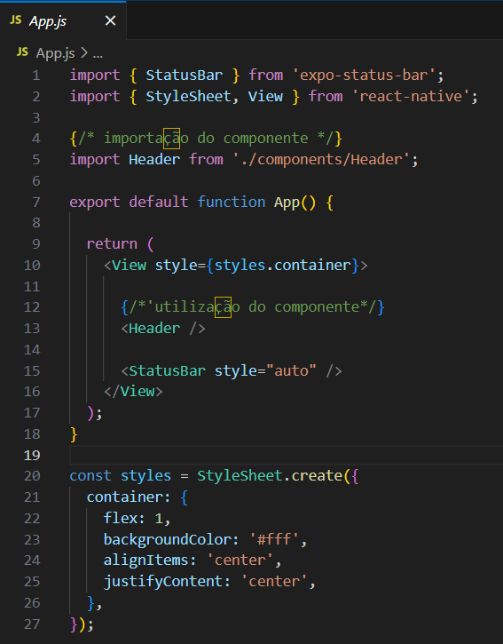
Código do App.js

Slide 8
Considerações
Componentes ajudam a deixar o código organizado, limpo e reutilizável.
Podemos passar props para personalizar os dados que cada instância do componente recebe.
Usar componentes é a base para escalar um app React Native de forma eficiente.

Slide 9
Exercício
Utilizando a interface já criada, crie 3 componentes para a mesma interface.

